Slide 1
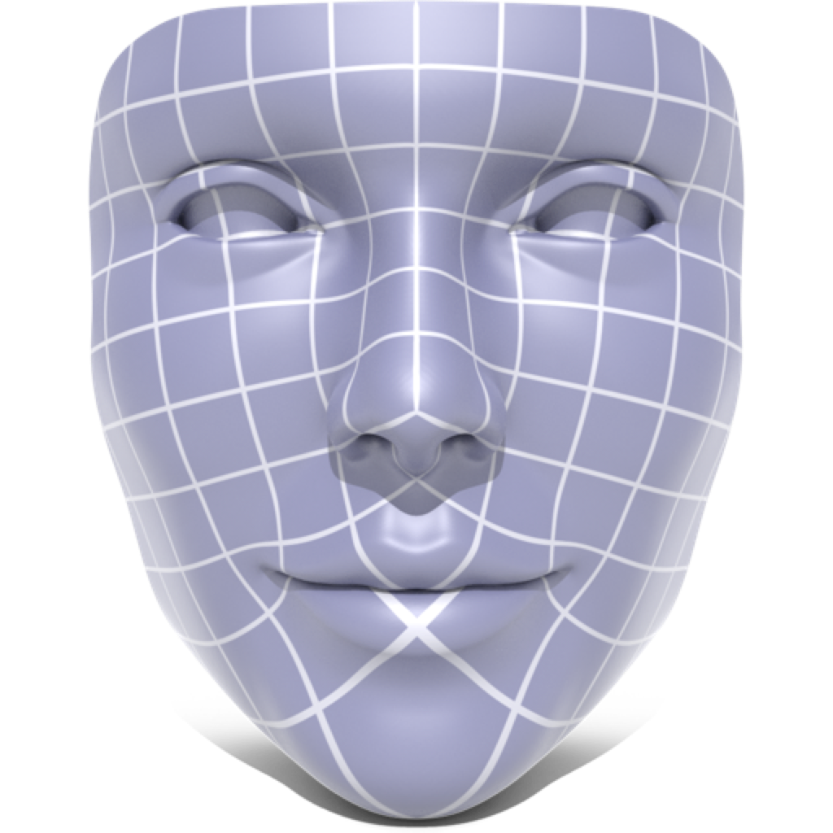
网格参数化
Huang Hao

Slide 2
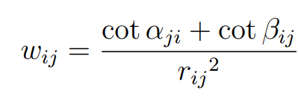
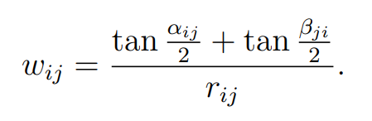

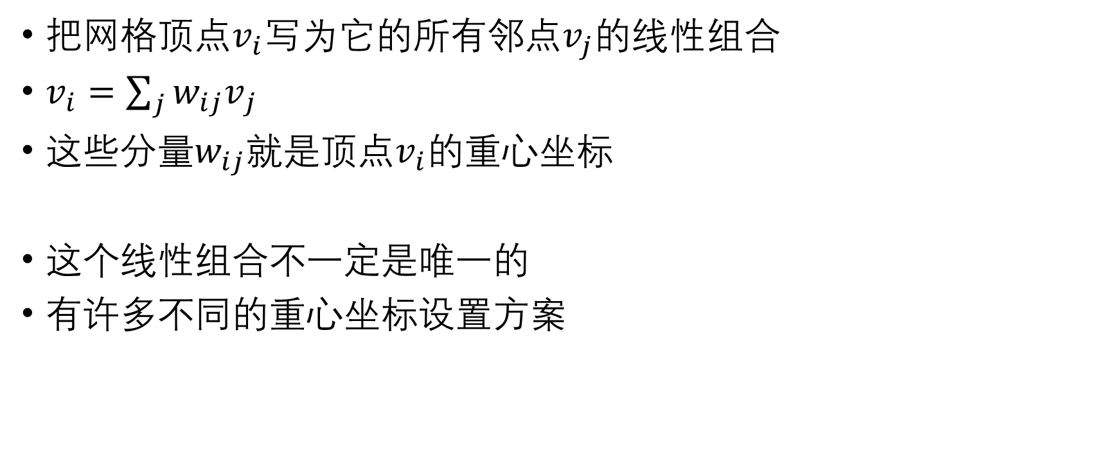
重心坐标
把网格顶点$v_{i}$写为它的所有邻点$v_{j}$的线性组合
$v_{i}=\sum_{j}{{w_{ij}v}_{j}}$
这些分量$w_{ij}$就是顶点$v_{i}$的重心坐标
这个线性组合不一定是唯一的
有许多不同的重心坐标设置方案

Slide 3
网格参数化的重心坐标方法
对于一个非封闭的网格曲面
取一种重心坐标的计算方案
固定边界点在一个平面上
以某种方式把内点映射到这个平面上
约束条件：新内点的重心坐标必须符合预先设置的方案
步骤3的计算方法：利用固定边界点时得到的平面和约束条件，列出每个内点的新坐标需要满足的方程组，转化为线性代数问题

Slide 4
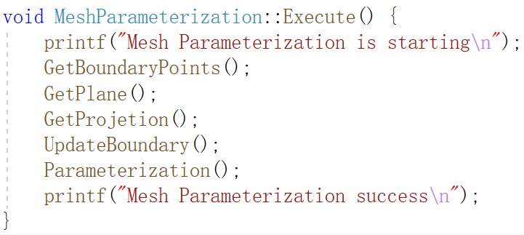
源码实现
算法的大致流程
具体实现见https://github.com/Goodhao/mesh/

Slide 5
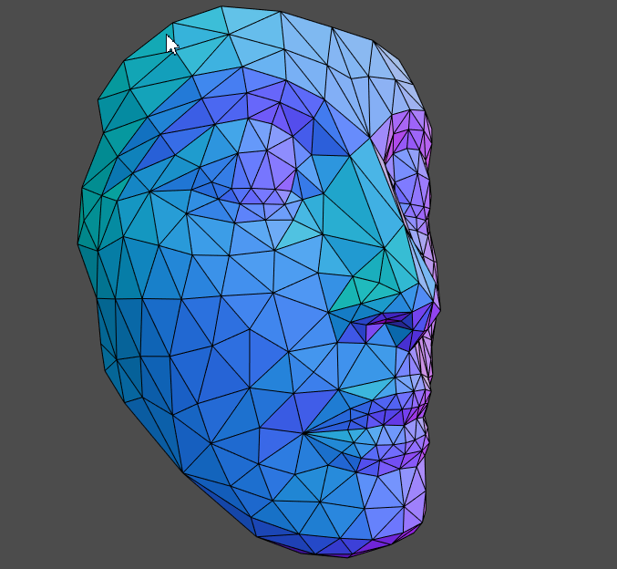
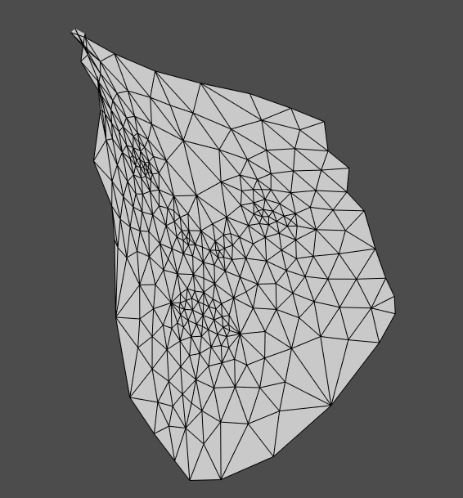
实战效果

Slide 6
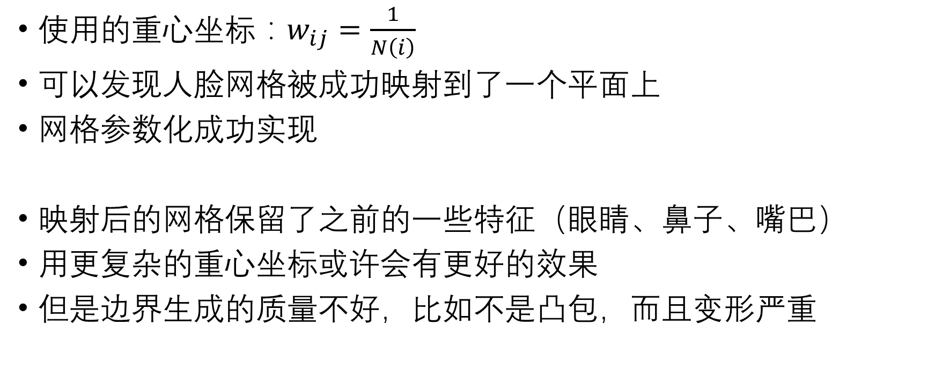
效果分析
使用的重心坐标：$w_{ij}=\frac{1}{N\left(i\right)}$
可以发现人脸网格被成功映射到了一个平面上
网格参数化成功实现
映射后的网格保留了之前的一些特征（眼睛、鼻子、嘴巴）
用更复杂的重心坐标或许会有更好的效果
但是边界生成的质量不好，比如不是凸包，而且变形严重

Slide 7
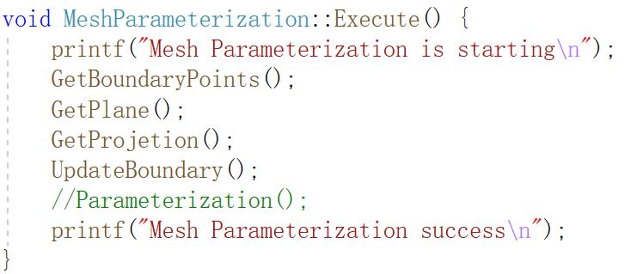
效果分析
为什么边界生成的质量不好？
只执行到步骤2（投影边界点）观察

Slide 8
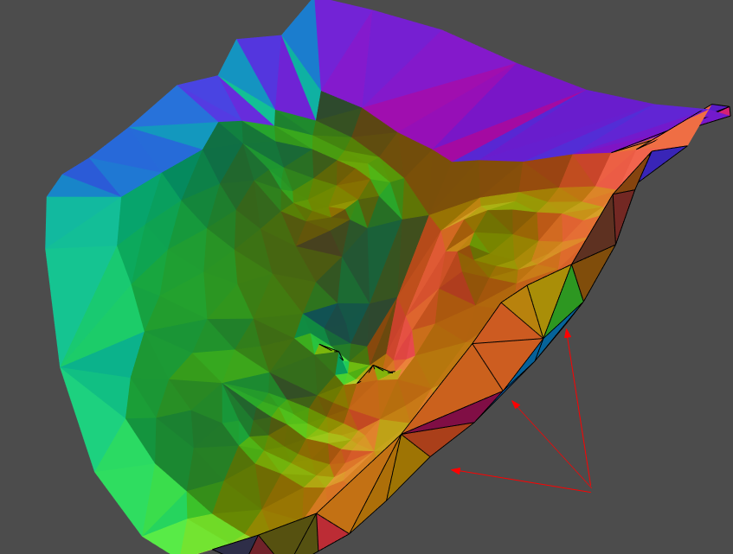
效果分析
可以发现
人脸模型
有许多面片
被折进背面
直接投影
原边界反而
变到平面内部

Slide 9
结论
直接把边界点投影到最小投影平面上
得到的新边界质量不一定很好
那么有没有改进的方法呢？
前面只是抛砖引玉，下面进入正题

Slide 10
Boundary First Flattening
America First?
Boundary First!

Slide 11
介绍
Boundary First Flattening也是一个网格参数化的算法
顾名思义，是一个非常照顾边界的算法
之前讲过重心坐标算法，它需要先把边界固定，然后保持平面上的新网格每个内点的重心坐标满足约束条件，解线性方程组，计算出新点
固定边界的一个方法就是找到一个最小投影平面，然后直接把边界点投影上去
这样做的一个问题就是不能确保获得良好的边界
Boundary First Flattening是不需要预先固定边界的

Slide 12
知识铺垫
为了理解Boundary First Flattening的原理
需要铺垫一些知识
连续变量的离散化
拉普拉斯算子与泊松方程
共形映射

Slide 13
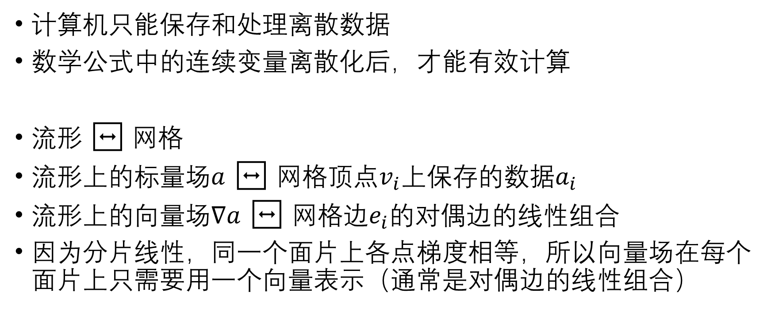
连续变量的离散化
计算机只能保存和处理离散数据
数学公式中的连续变量离散化后，才能有效计算
流形 $↔$ 网格
流形上的标量场$a$ $↔$ 网格顶点$v_{i}$上保存的数据$a_{i}$
流形上的向量场$∇a$ $↔$ 网格边$e_{i}的$对偶边的线性组合
因为分片线性，同一个面片上各点梯度相等，所以向量场在每个面片上只需要用一个向量表示（通常是对偶边的线性组合）

Slide 14
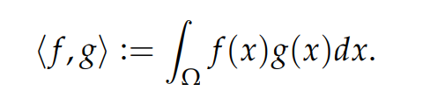
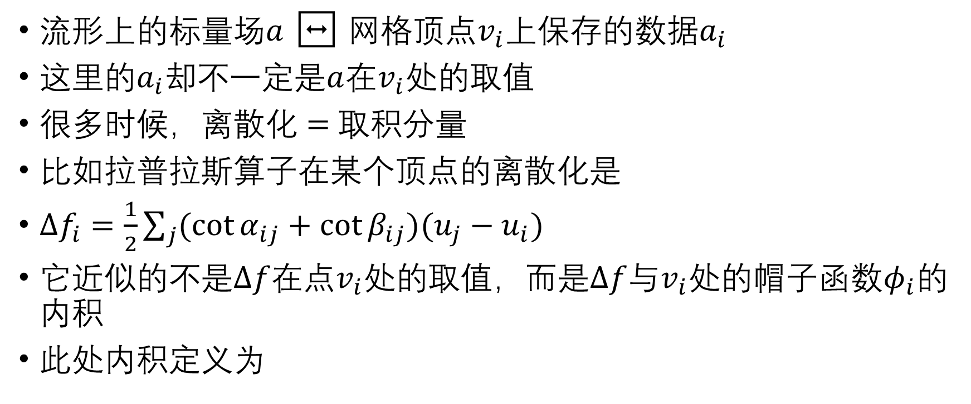
连续变量的离散化
流形上的标量场$a$ $↔$ 网格顶点$v_{i}$上保存的数据$a_{i}$
这里的$a_{i}$却不一定是$a$在$v_{i}$处的取值
很多时候，离散化 = 取积分量
比如拉普拉斯算子在某个顶点的离散化是
$Δf_{i}=\frac{1}{2}\sum_{j}{(\cot{α_{ij}+\cot{β_{ij}}})(u_{j}−u_{i})}$
它近似的不是$Δf$在点$v_{i}$处的取值，而是$Δf$与$v_{i}$处的帽子函数$φ_{i}$的内积
此处内积定义为

Slide 15
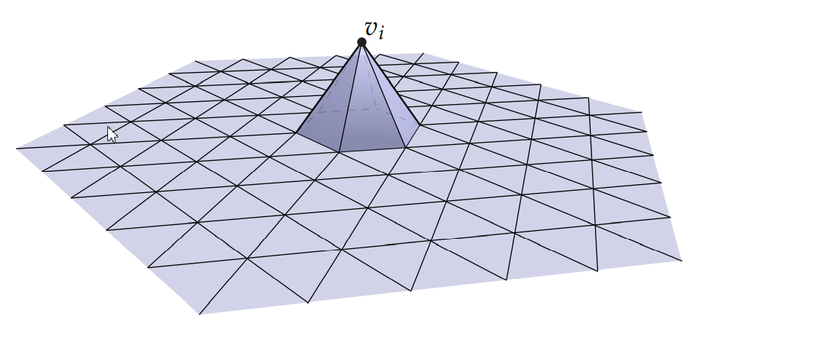

连续变量的离散化
帽子函数$φ_{i}$就是在$v_{i}$取值为一，其余顶点取值为零的分片线性函数，可以用来表示面积微元$dA$，因此我们存的$Δf$就是$ΔfdA$

Slide 16
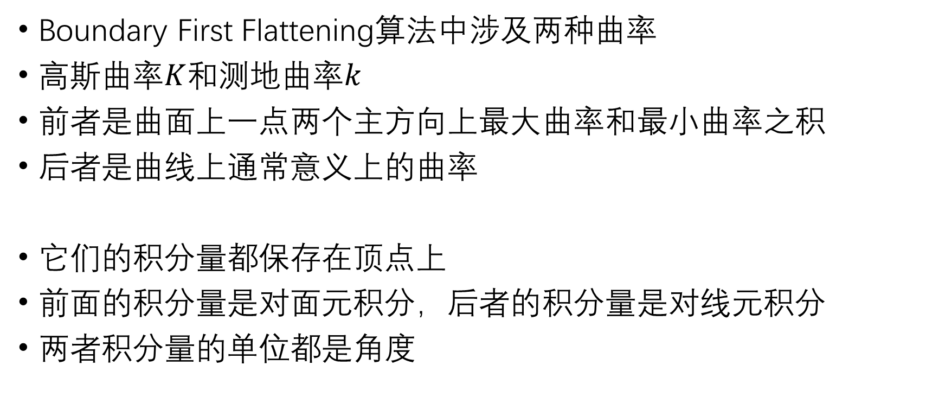
连续变量的离散化
Boundary First Flattening算法中涉及两种曲率
高斯曲率$K$和测地曲率$k$
前者是曲面上一点两个主方向上最大曲率和最小曲率之积
后者是曲线上通常意义上的曲率
它们的积分量都保存在顶点上
前面的积分量是对面元积分，后者的积分量是对线元积分
两者积分量的单位都是角度

Slide 17

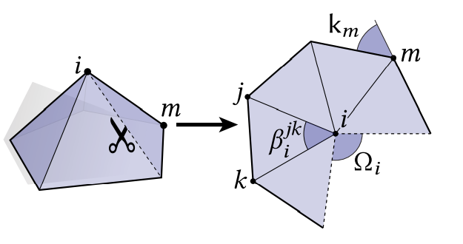

连续变量的离散化
高斯曲率$K$的离散化，顶点$v_{i}$处的积分量记作$Ω_{i}$

Slide 18

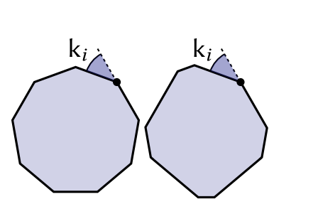

连续变量的离散化
测地曲率$k$的离散化，顶点$v_{i}$处的积分量记作$k_{i}$

Slide 19
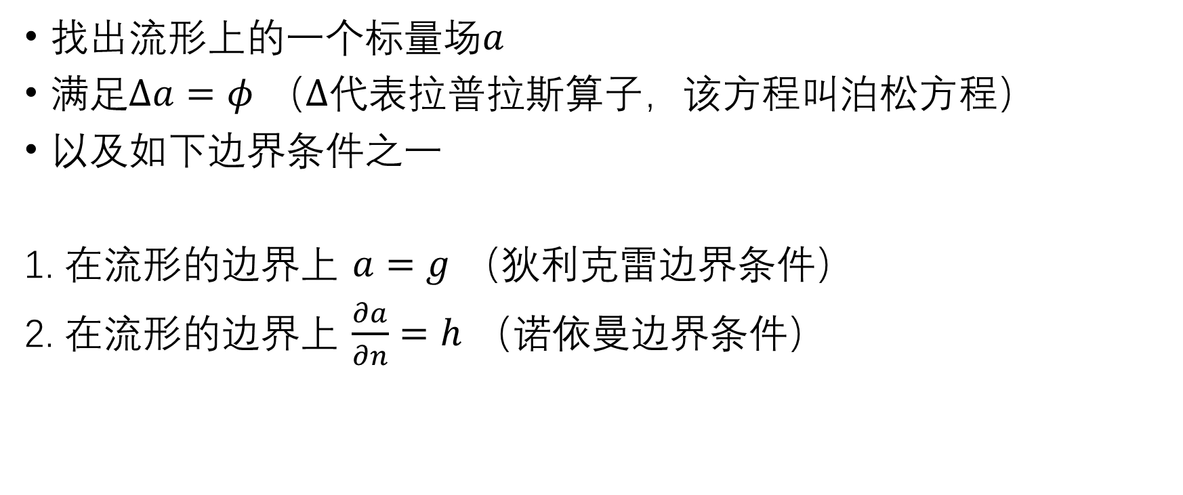
拉普拉斯算子与泊松方程
找出流形上的一个标量场$a$
满足$Δa=φ$ （$Δ$代表拉普拉斯算子，该方程叫泊松方程）
以及如下边界条件之一
1. 在流形的边界上 $a=g$ （狄利克雷边界条件）
2. 在流形的边界上 $\frac{∂a}{∂n}=h$ （诺依曼边界条件）

Slide 20


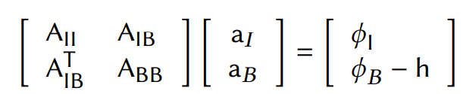
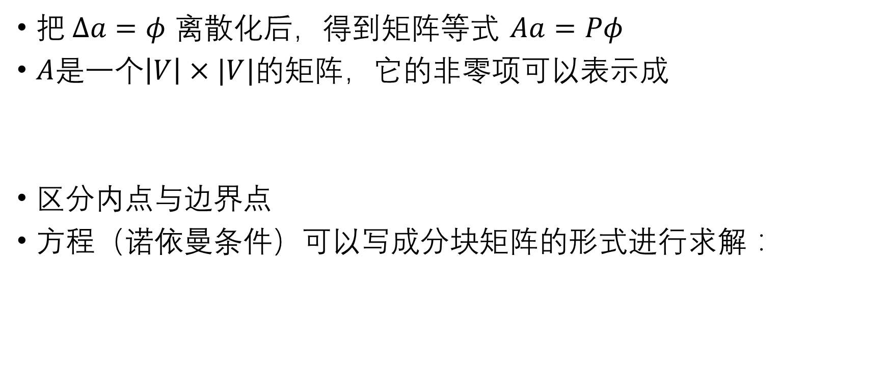
拉普拉斯算子的求解
把$Δa=φ$ 离散化后，得到矩阵等式 $Aa=Pφ$
$A$是一个$\left|V\right|×|V|$的矩阵，它的非零项可以表示成
区分内点与边界点
方程（诺依曼条件）可以写成分块矩阵的形式进行求解：

Slide 21
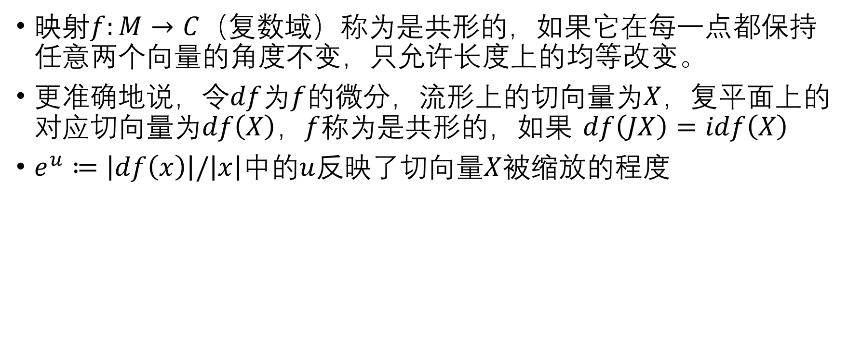
共形映射
映射$f:M→C$（复数域）称为是共形的，如果它在每一点都保持任意两个向量的角度不变，只允许长度上的均等改变。
更准确地说，令$df$为$f$的微分，流形上的切向量为$X$，复平面上的对应切向量为$df\left(X\right)$，$f$称为是共形的，如果 $df\left(JX\right)=idf\left(X\right)$
$e^{u}≔\left|df\left(x\right)\right|/\left|x\right|中$的$u$反映了切向量$X$被缩放的程度

Slide 22
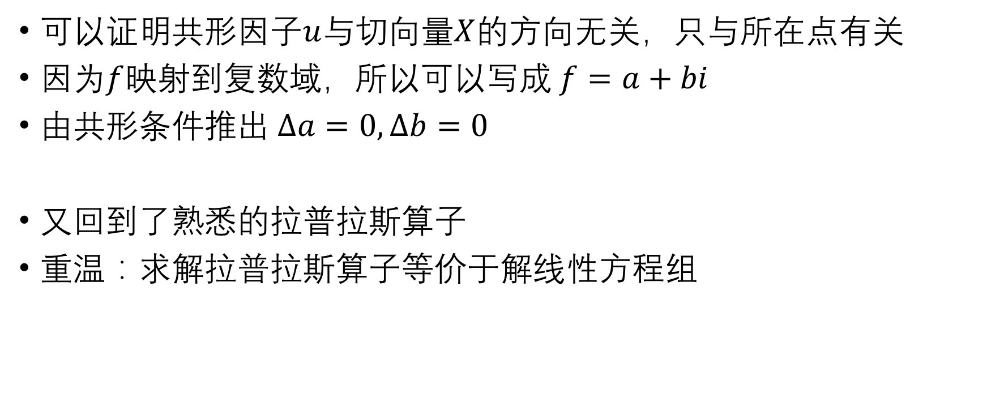
共形映射
可以证明共形因子$u$与切向量$X$的方向无关，只与所在点有关
因为$f$映射到复数域，所以可以写成$f=a+bi$
由共形条件推出$Δa=0, Δb=0$
又回到了熟悉的拉普拉斯算子
重温：求解拉普拉斯算子等价于解线性方程组

Slide 23

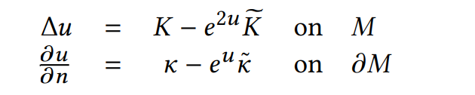
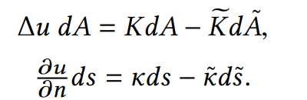
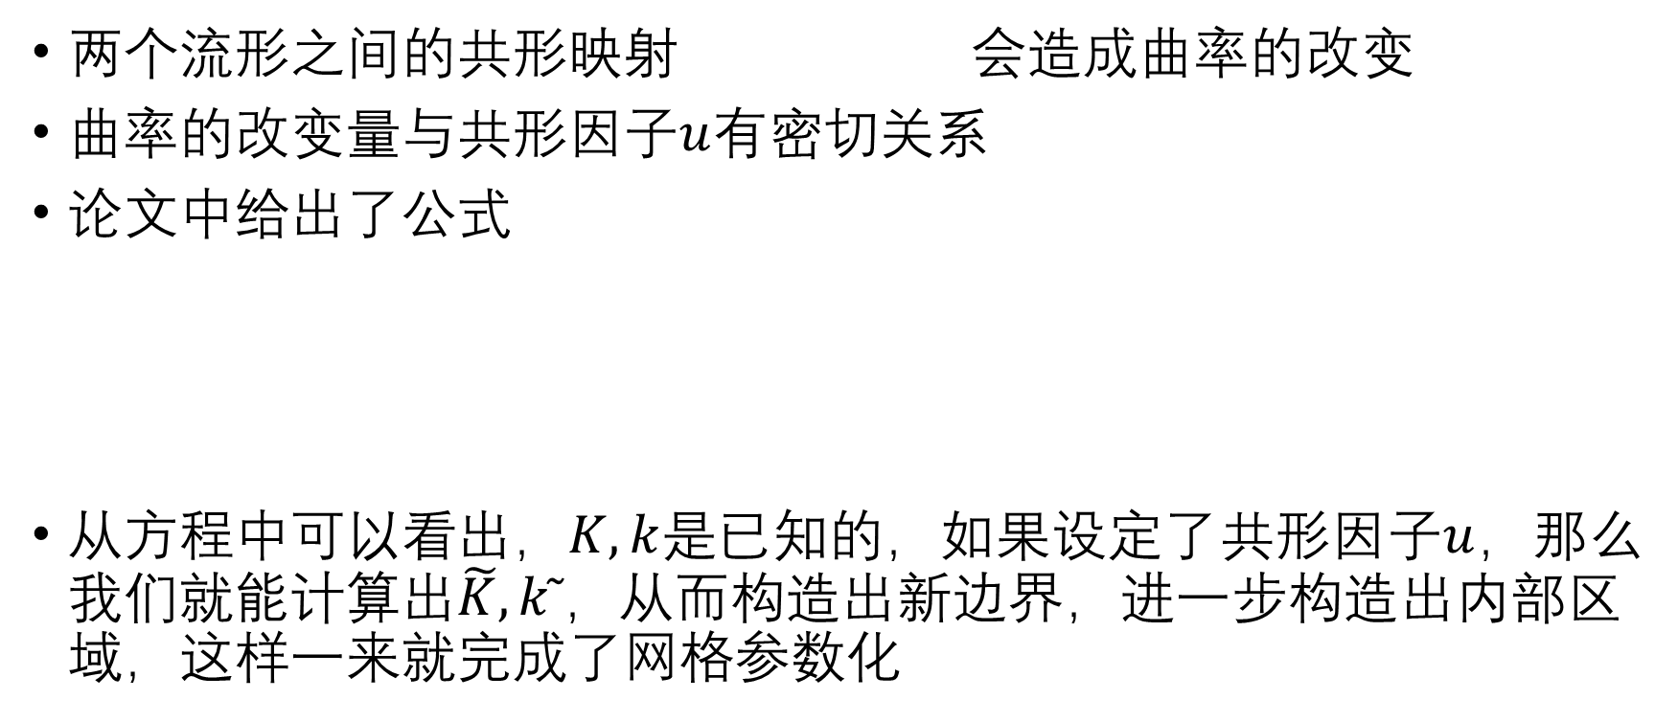
共形因子与曲率
两个流形之间的共形映射 会造成曲率的改变
曲率的改变量与共形因子$u$有密切关系
论文中给出了公式
从方程中可以看出，$K,k$是已知的，如果设定了共形因子$u$，那么我们就能计算出$\tilde{K},k ̃$，从而构造出新边界，进一步构造出内部区域，这样一来就完成了网格参数化

Slide 24


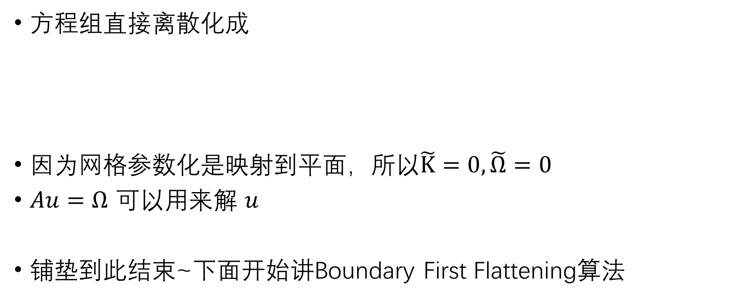
共形因子与曲率
方程组直接离散化成
因为网格参数化是映射到平面，所以$\tilde{K}=0, \tilde{Ω}=0$
$Au=Ω$ 可以用来解 $u$
铺垫到此结束~下面开始讲Boundary First Flattening算法

Slide 25

算法目标
输入：三角形网格
输出：分片线性映射$f:V→C$，近似于满足输入边界数据的光滑共形映射，最小化面积形变

Slide 26

算法流程
计算共形因子$u$
共形因子$↔角度$
构造角度符合的封闭边界$γ$
计算$γ的$延拓$f$，即计算边界内部区域的映射

Slide 27
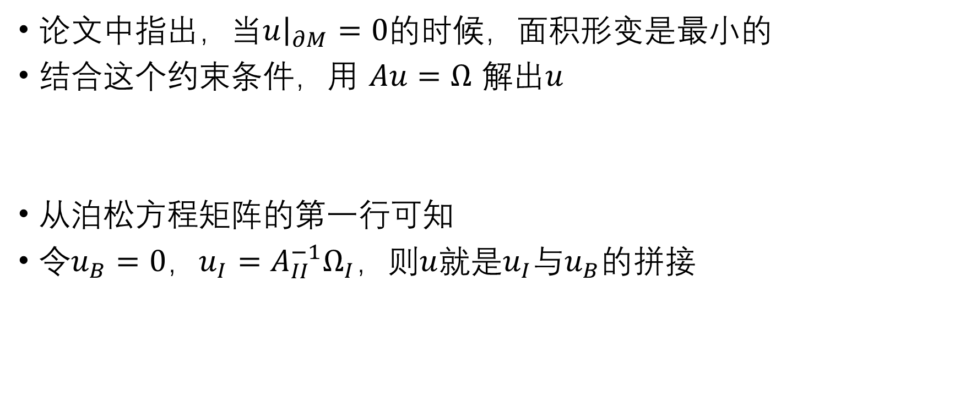
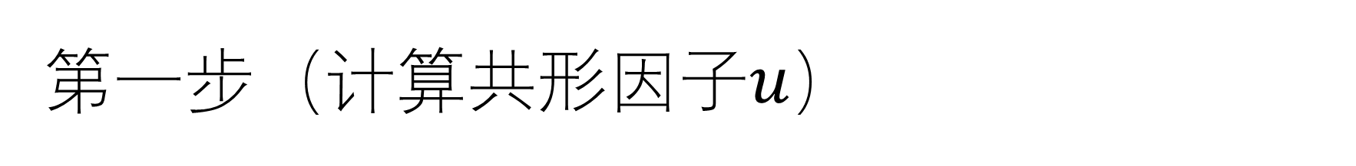
第一步（计算共形因子$u$）
论文中指出，当$u{\left.​\right|}_{∂M}=0$的时候，面积形变是最小的
结合这个约束条件，用 $Au=Ω$ 解出$u$
从泊松方程矩阵的第一行可知
令$u_{B}=0$，$u_{I}=A_{II}^{−1}Ω_{I}，$则$u$就是$u_{I}$与$u_{B}$的拼接

Slide 28

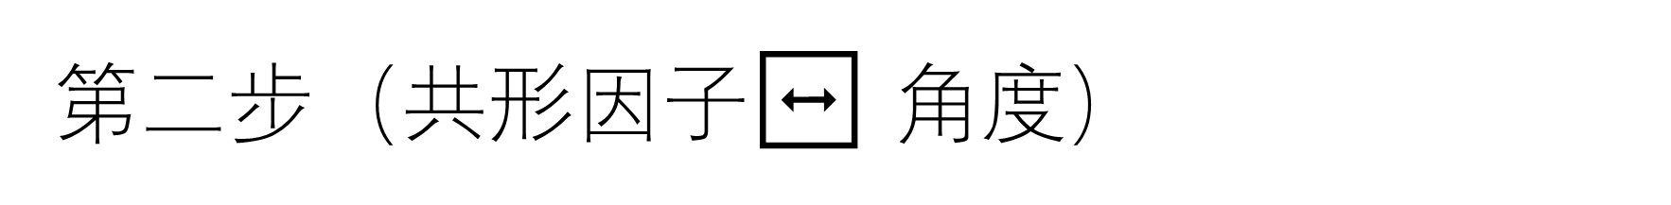
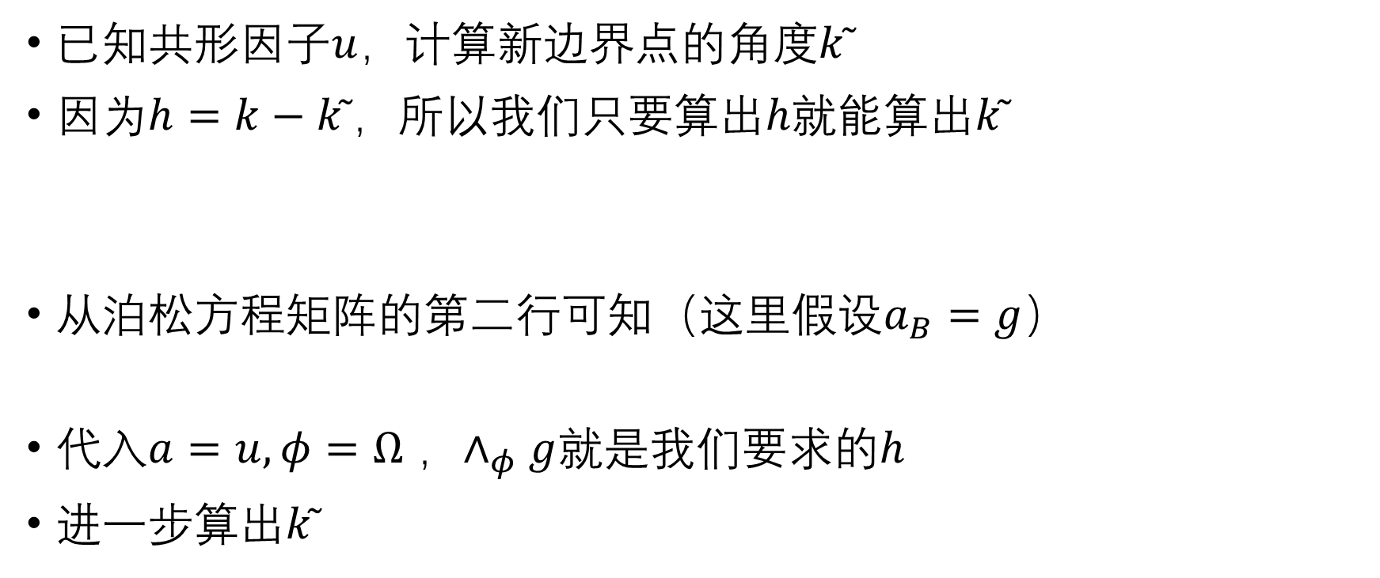
第二步（共形因子$↔角度$）
已知共形因子$u$，计算新边界点的角度$k ̃$
因为$h=k−k ̃$，所以我们只要算出$h$就能算出$k ̃$
从泊松方程矩阵的第二行可知（这里假设$a_{B}=g$）
代入$a=u, φ=Ω$ ，$∧_{φ}g$就是我们要求的$h$
进一步算出$k ̃$

Slide 29
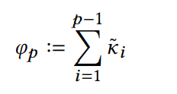

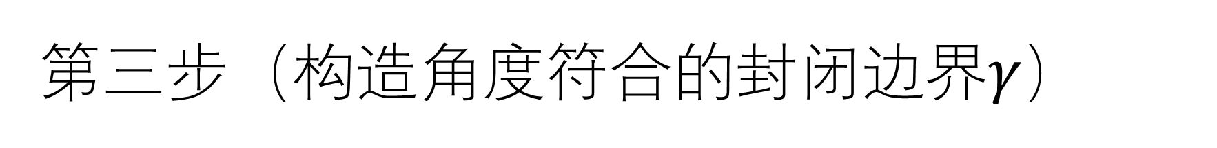
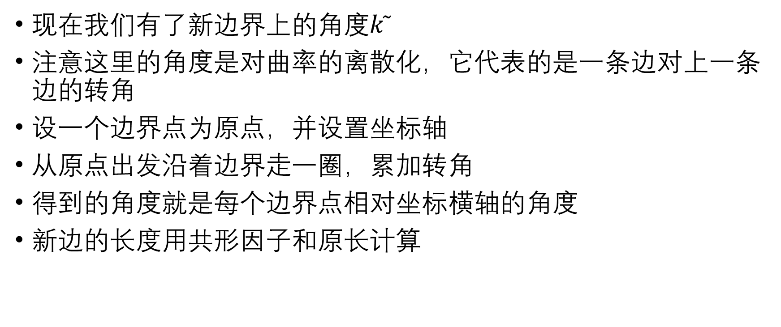
第三步（构造角度符合的封闭边界$γ$）
现在我们有了新边界上的角度$k ̃$
注意这里的角度是对曲率的离散化，它代表的是一条边对上一条边的转角
设一个边界点为原点，并设置坐标轴
从原点出发沿着边界走一圈，累加转角
得到的角度就是每个边界点相对坐标横轴的角度
新边的长度用共形因子和原长计算

Slide 30

第三步（构造角度符合的封闭边界$γ$）
实际计算出的总角度不一定为$2π$
边界不封闭
所以还需要一定调整，得到封闭边界

Slide 31

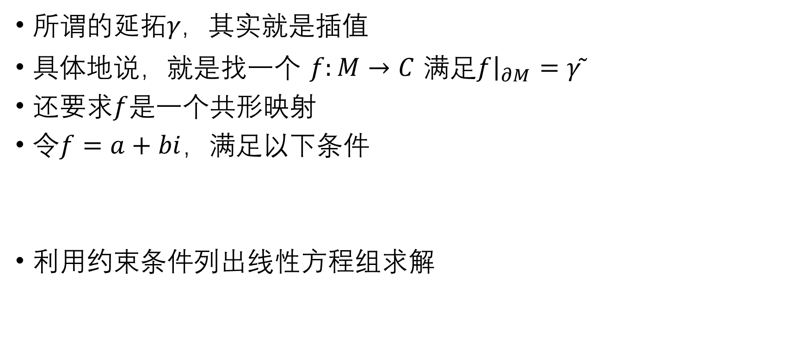

第四步（计算$γ的$延拓$f$）
所谓的延拓$γ，$其实就是插值
具体地说，就是找一个 $f:M→C$ 满足$f{\left.​\right|}_{∂M}=γ ̃$
还要求$f$是一个共形映射
令$f=a+bi$，满足以下条件
利用约束条件列出线性方程组求解

Slide 32

第四步（计算$γ的$延拓$f$）
论文中并没有直接求解这个方程组得到的映射
因为它虽然精确插值了边界，但是不一定是共形的
论文中利用希尔伯特变换，得到另外一种形式的方程组
它保证结果是共形映射但不一定精确插值边界

Slide 33
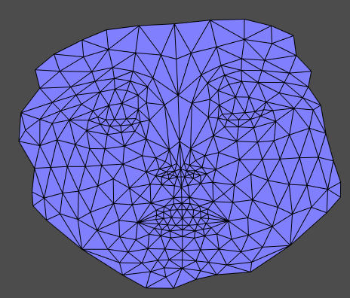
实战效果
具体实现见https://github.com/Goodhao/mesh/

Slide 34
效果分析
可以发现Boundary First Flattening生成的边界质量明显好于直接找投影平面投影得到的边界质量
边界质量的提高也导致了内部网格质量的提高
具体实现见https://github.com/Goodhao/mesh/

